Slide 1
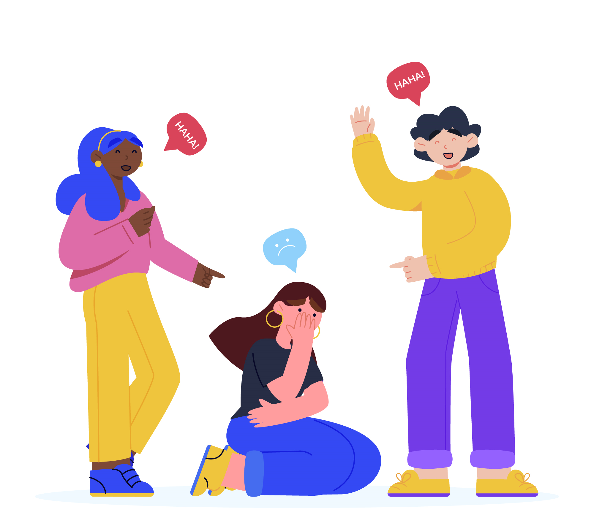
שיימינג (shaming) או 'ביוש פומבי', היא חשיפת מידע ופרטים אישיים על אדם מסויים, במטרה לבייש אותו, ללעוג לו ולהגחיך אותו, לגנות אותו או את התנהגותו, להעביר עליו ביקורת ולהוקיעו.
(הגדרה מתוך אתר עמותת סהר)
את המשקפיים שלו הוא הדביק עם סלוטייפ
אחרי ששברו לו אותם בהפסקה
והקלמר שלו תמיד נשאר ריק
מאז שהתרוקן אל האסלה
וכמה שצחקו עליו הוא צחק איתם
תראו את הדביל הזה איזה מטומטם
(עטרה אוריה, ילד מטריה)

Slide 2
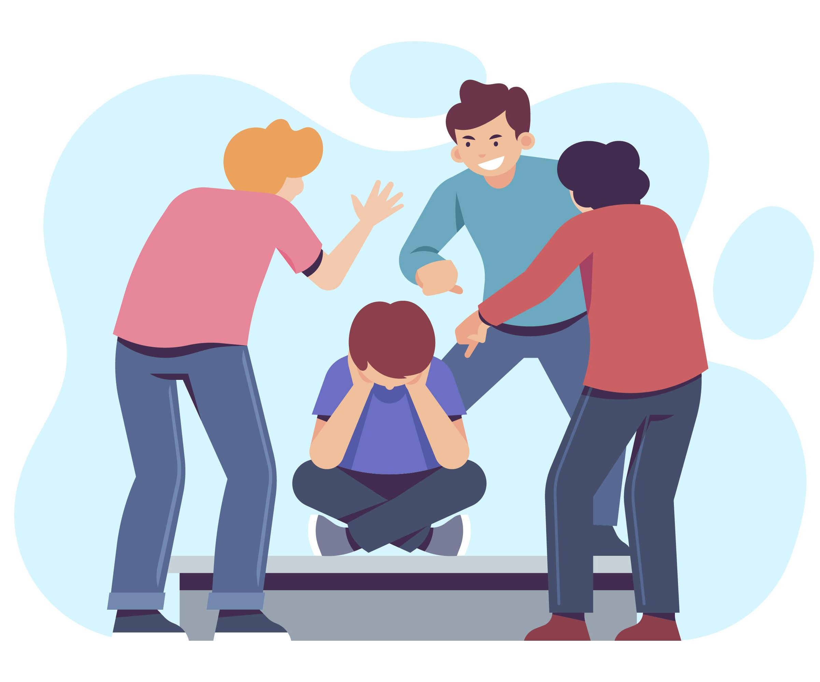
בריונות היא סגנון התנהגות אלים ותוקפני שמישהו מפעיל על מישהו אחר. מאזן הכוחות בין בריון לקורבן אינו שוויוני כאשר הבריון לרוב חזק יותר במובן הפיזי או כוחני במובן בין אישי.
(הגדרה מתוך אתר מכון חיבורים)
לרוב ההתנהגות המאיימת והמתגרה של הבריון חוזרת על עצמה לאורך זמן ועלולה לגרום למצוקה נפשית מתמשכת אצל הצד הנפגע. בקרב ילדים בריונות נחשבת לתופעה ידועה ונפוצה שמה שמאפיין אותה זה השמצות, הסתה וחרמות או אלימות פיזית שמות גנאי ועוד.
אבל בשער מחכים לו שני בנים דוחפים לו רגל הוא נופל על הפנים הלוואי שתעלם
הם אומרים והוא סותם מחזיק חזק בפנים
ורק כשהם הולכים עומר נעמד מנער את הבגדים מרכיב את משקפיו
והדמעות זורמות עליו מעצב ובושה ונהיה לו קצת רטוב אז הוא פותח מטריה
(עטרה אוריה, ילד מטריה)

Slide 3
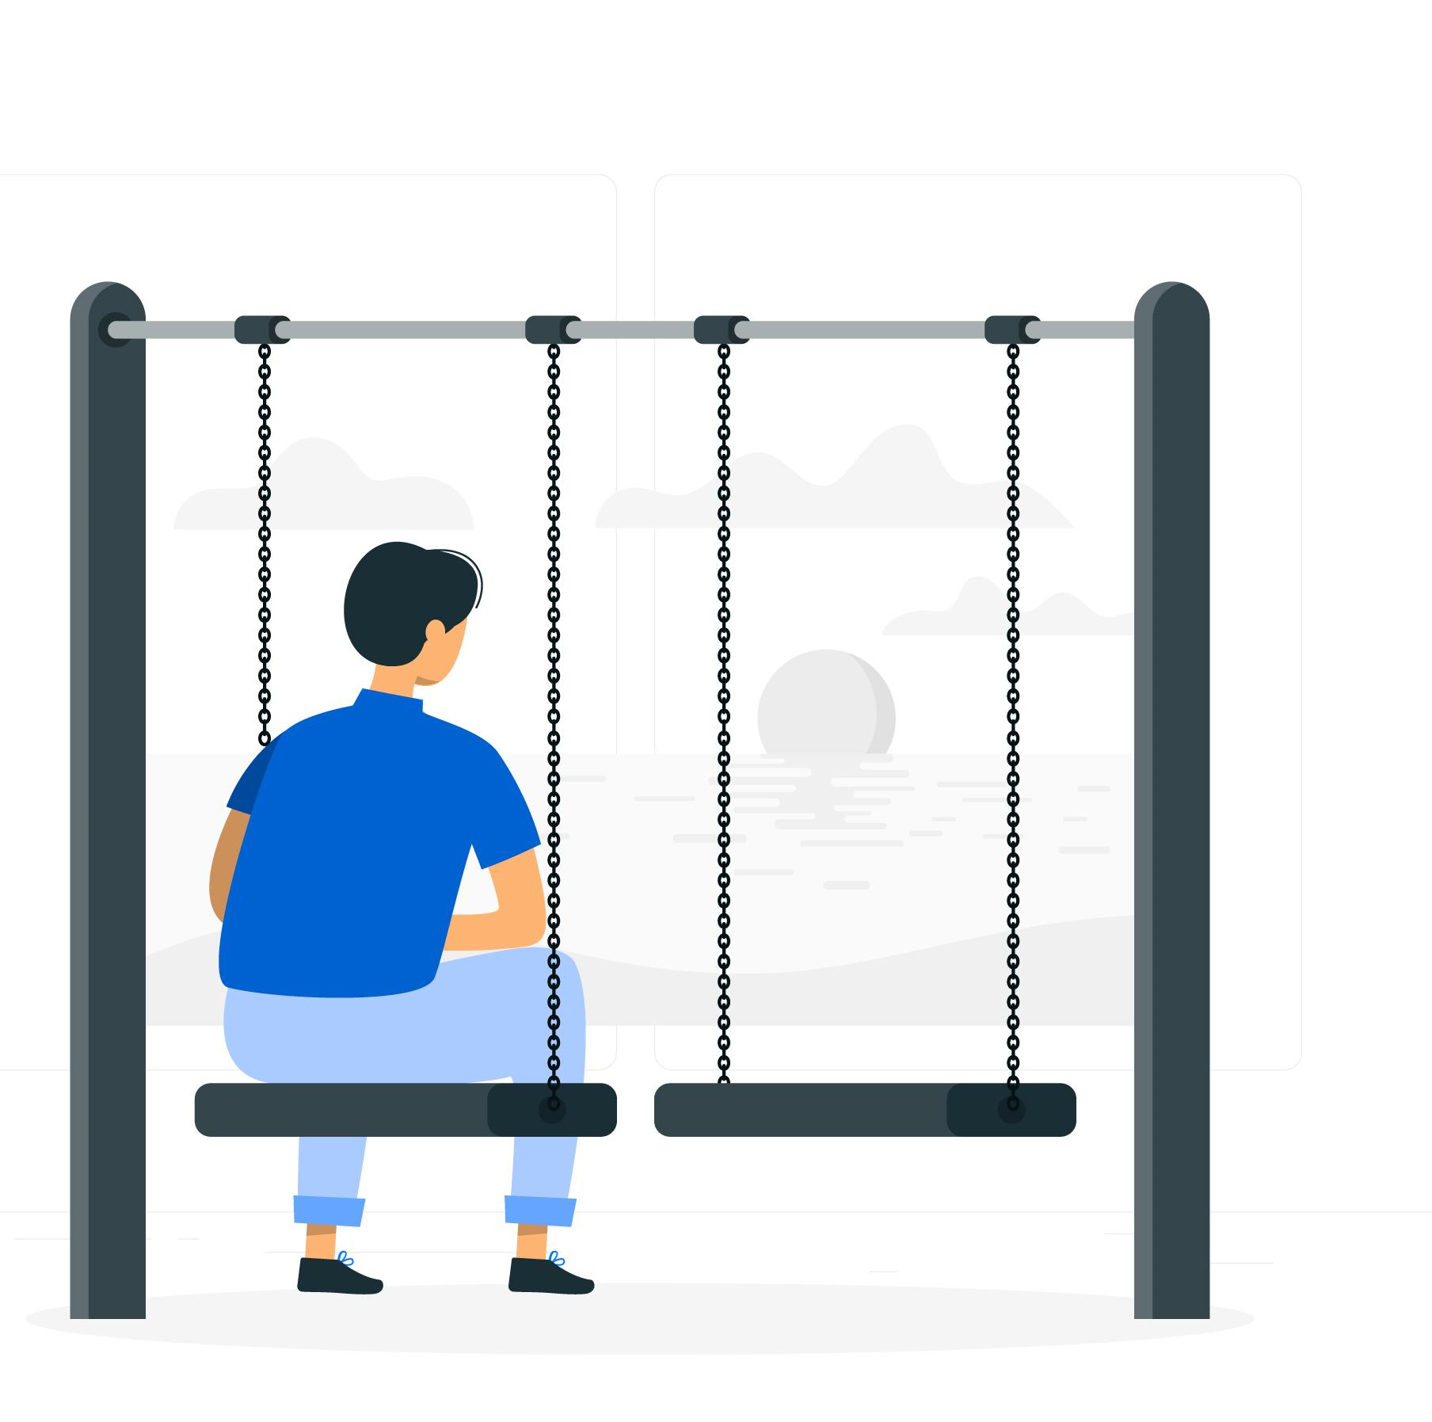
ילדם "שקופים", כאלה שלא משתלבים חברתית נמצאים כמעט בכל כיתה. הם לא מוזמנים לאחרים או למפגשים, והפכו להיות שקופים ולא מורגשים כשהם נמצאים בסביבה. לפעמים הם יכולים להיעדר מהכיתה לכמה ימים עד שמישהו בכלל ישים לב להיעדרותם.
ובגלל שאף אחד לא הסכים לשבת לידו
לא רצו לראות אותו
אז המורה אמרה
אין ברירה
נושיב אותו עם הילדה המוזרה
זאת שלא רוצים אותה
זאת שלא רואים אותה
זאת שאף אחד לא משחק איתה
וככה הם ישבו להם בסוף של הכיתה
ילדה עם קוקיות, ילד מטריה
(עטרה אוריה, ילד מטריה)

